Slide 1
Реализация модели наставничества в рамках работы над риском «Недостаточная предметная и методическая компетентность педагогических работников»
Горелова Е.С.
Зам. директора по УВР
МБОУ ООШ № 5 г. Горячий Ключ

Slide 2
Цель: приобретения педагогическими работниками достаточного уровня предметной и методической компетентности.
Низкий уровень профессиональных компетенций влечет за собой ряд негативных последствий:
- низкий уровень мотивации обучающихся
- низкий уровень школьного благополучия
- слабое усвоение программы
- несогласованность воспитательного и образовательного процесса
- отсутствие системной работы над решением образовательных задач
- другие негативные последствия

Slide 3
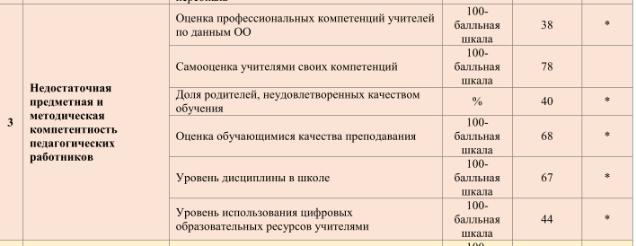
Рисковый профиль школы

Slide 4
Выводы:
Учителя владеют компетенциями на самом деле, но не могут их применить так, чтобы качество образования повышалось.
У большинства учителей завышенная самооценка и они не погружаются в реальный процесс, «не замечают» проблем.
Работа по восполнению дефицитов в предметной и методической компетентности будет происходить с трудом, так как учителя считают себя вполне компетентными.
Причины недостаточной компетенции:
Профессиональное выгорание, как следствие – отсутствие мотивации к качественному преподаванию.
Характерное для сельской школы отсутствие конкуренции на рабочем месте
Отсутствие наставника в своей предметной области.
Зона комфорта.

Slide 5
Работа над риском
Внешние ресурсы
Внутренние ресурсы
КПК
Семинары
Вебинары
Мастер-классы
Программа наставничества
Практико-ориентированные мероприятия
Работа в группах внутри коллектива

Slide 6
Первый этапе (28 марта – 10 апреля)
Взаимопосещение уроков в группе (паре)
Выявление эффективных методов
Выявление проблемных моментов, рисков в работе учителя на уроке
Обсуждение выявленных рисков и эффективных методов
Выбор одного проблемного момента у каждого учителя
Выбор одного эффективного метода работы для обмена опытом
В идеальном варианте учителя взаимодополняют дефицит компетентности друг у друга.
Второй этап (11 апреля – 15 апреля)
Формулировка темы самообразования каждого учителя
Лаконичный план совместных действий
На каждое мероприятие выставляются конкретные критерии достижения результата.
Важно: мероприятия в плане должны быть видами деятельности, а не теоретическими положениями.

Slide 7
Третий этап (16 апреля – 20 мая)
Реализация разработанного плана.
Взаимопосещение уроков
Обсуждение , поиск наиболее эффективных методических решений
Анализ мероприятий на достижение поставленных критериев
Четвертый этап (21 мая – 31 мая)
Демонстрация результатов на методическом совете школы в виде презентаций, видеороликов и т.п.
Пятый, заключительный этап (1 июня – 15 июня)
Общий анализ работы по программе наставничества.
Внесение корректировок в программу наставничества

Slide 8
Ожидаемый результат работы в малых группах:
- каждый учитель будет работать по теме самообразования, повышая свои компетенции (11 человек);
- будут проводиться открытые уроки с демонстрацией методического опыта (не менее 5 в год);
- будут проводиться интегрированные уроки, повышающие мотивацию обучающихся к изучению и практическому применению полученных знаний (не менее 5 в год);
- методическая работа школы будет перестроена на практико-ориентированный подход (80% мероприятий плана методической работы будут практическими);
- повысится эффективность урока и как следствие, успеваемость обучающихся (улучшение результатов контрольных работ в декабре на 10-20% по сравнению с результатами контрольных работ за этот же период в 2021 году);

Slide 9
Спасибо за внимание!

